Slide 1

『수학』 90~91쪽, 『수학 익힘 』 64~65쪽
열기
다지기
1
다지기
2
다지기
3
키우기
이번 시간에 배울 내용 알아보기
마름모를 알아볼까요
7차시

Slide 2

열기
다지기
1
다지기
2
다지기
3
키우기
글과 그림 속 상황을 살펴봅시다.

Slide 3

열기
다지기
1
다지기
2
다지기
3
키우기
식물원 유리 벽에서 볼 수 있는 사각형의 특징을 이야기해 볼까요?
평행한 변이 두 쌍 있습니다.
마주 보는 두 변의 길이가 같습니다.
마주 보는 두 각의 크기가 같습니다.
네 변의 길이가 모두 같습니다.

Slide 4
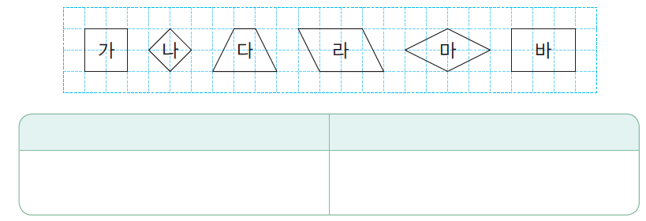
열기
다지기
1
다지기
2
다지기
3
키우기
1
변의 길이에 따라 사각형을 분류해 봅시다.
네 변의 길이가 모두 같은 사각형
네 변의 길이가 모두 같지는 않은 사각형
가, 나, 마
다, 라, 바

Slide 5
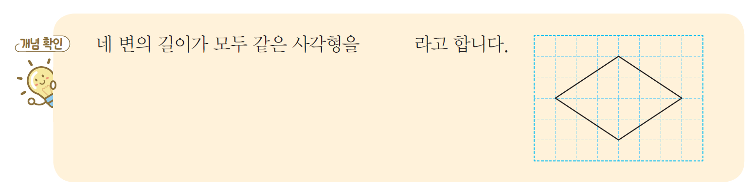

열기
다지기
1
다지기
2
다지기
3
키우기
네 변의 길이가 모두 같은 사각형을 무엇이라고 부르면 좋을지 이야기해 보세요.
마름모입니다.
마름모 알아보기

Slide 6
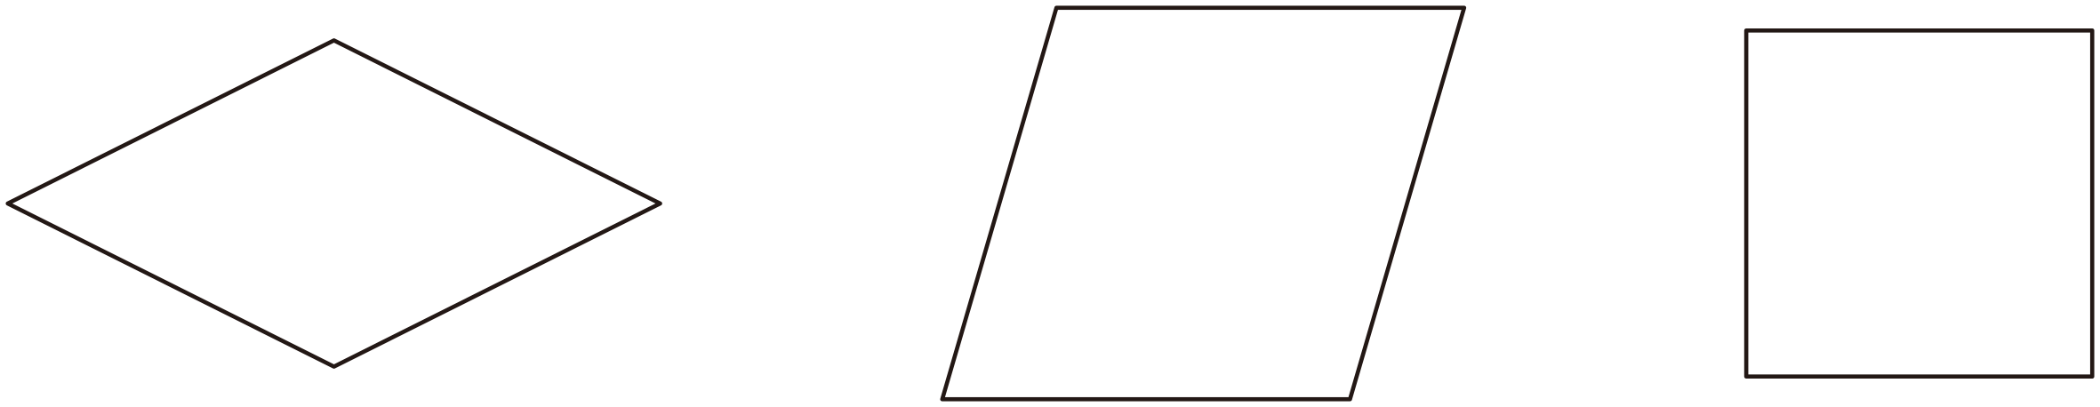
열기
다지기
1
다지기
2
다지기
3
키우기
2
마름모의 성질을 알아봅시다.
각의 크기를 재어 보세요.
마주 보는 두 각의 크기를 비교해 보세요.
마주 보는 두 각의 크기가 같습니다.
이웃하는 두 각의 크기의 합은 얼마인지 구해 보세요.
이웃하는 두 각의 크기의 합은 180˚입니다.

Slide 7
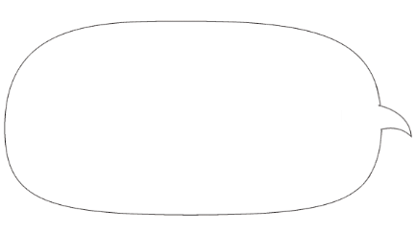

열기
다지기
1
다지기
2
다지기
3
키우기
남은 사각형에도
마주 보는 꼭짓점끼리
선분을 이어 보자!
마주 보는 꼭짓점끼리 선분을 이어 보세요.
마주 보는 꼭짓점끼리 이은 두 선분이 만나서 나누어진 길이를 비교해 보세요.
나누어진 두 선분의 길이가 같습니다.
마주 보는 꼭짓점끼리 이은 두 선분이 만나서 이루는 각도를 재어 보세요.
90˚입니다.

Slide 8
열기
다지기
1
다지기
2
다지기
3
키우기
알게 된 마름모의 성질을 이야기해 보세요.
마주 보는 두 각의 크기가 같습니다.
이웃한 두 각의 크기의 합이 180˚입니다.
마주 보는 꼭짓점끼리 이은 선분이 서로 수직으로 만나고 그 길이가 같습니다.

Slide 9



열기
다지기
1
다지기
2
다지기
3
키우기
3
마름모를 완성해 봅시다.
친구와 번갈아 가며
선분을 하나씩
그어 보자!
누구의 책에 먼저
그려 볼까?
모눈종이에 서로 다른 모양의 마름모를 그리려고 합니다. 짝과 함께 선분을 한 개씩 그어 가며 마름모를 완성해 보세요.
짝과 함께 그린 도형이 마름모인 까닭을 이야기해 보세요.
네 변의 길이가 모두 같으므로 마름모입니다.

Slide 10
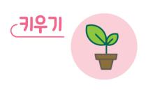
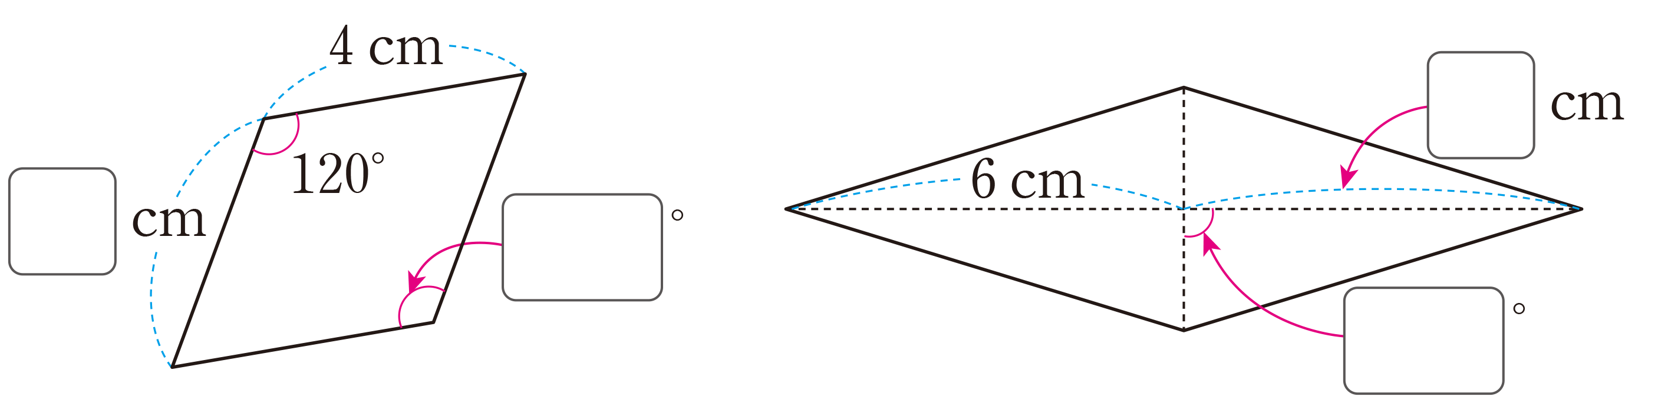
열기
다지기
1
다지기
2
다지기
3
키우기
마름모를 보고 안에 알맞은 수를 써넣어 봅시다.
6
4
120
90

Slide 11
다음 시간에 배울 내용 알아보기
여러 가지 사각형을
알아볼까요
8차시

